Slide 1
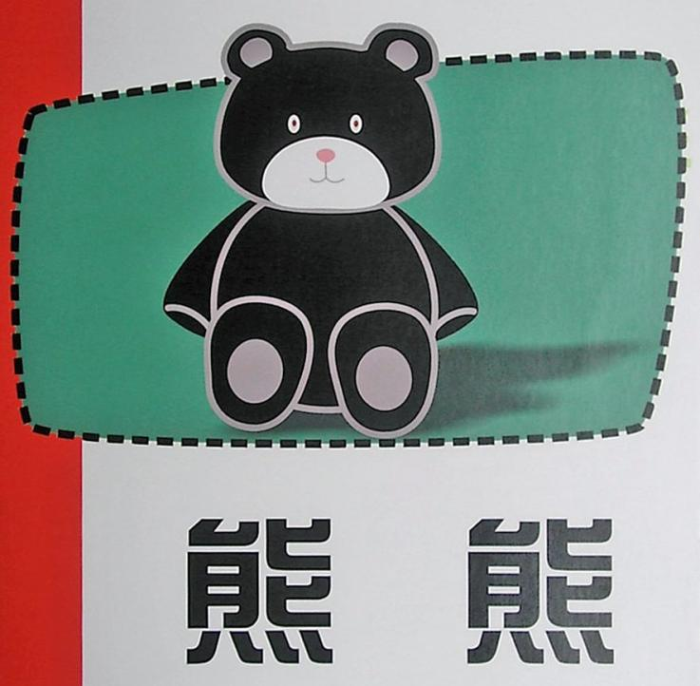
纯免费PPT即点即下载，无注册、无套路
http://gitppt.com
不信你试试（狗头）
第一PPT模板网-WWW.1PPT.COM

Slide 2
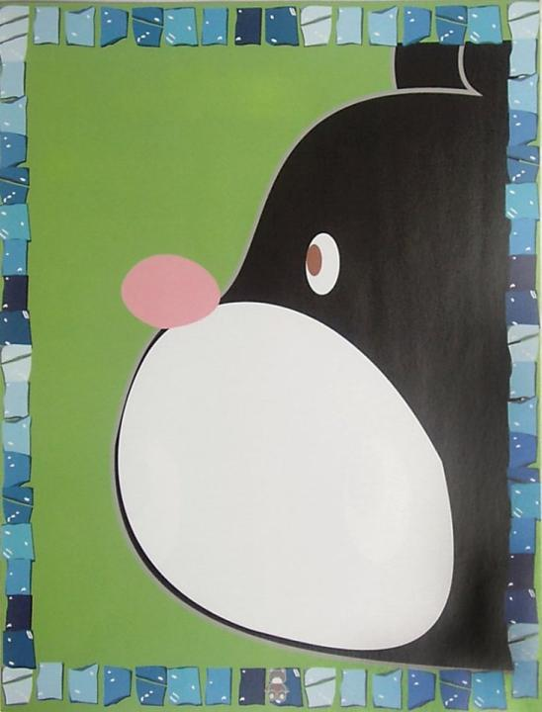
纯免费PPT即点即下载，无注册、无套路
http://gitppt.com
不信你试试（狗头）
熊熊的鼻子是粉色的

Slide 3
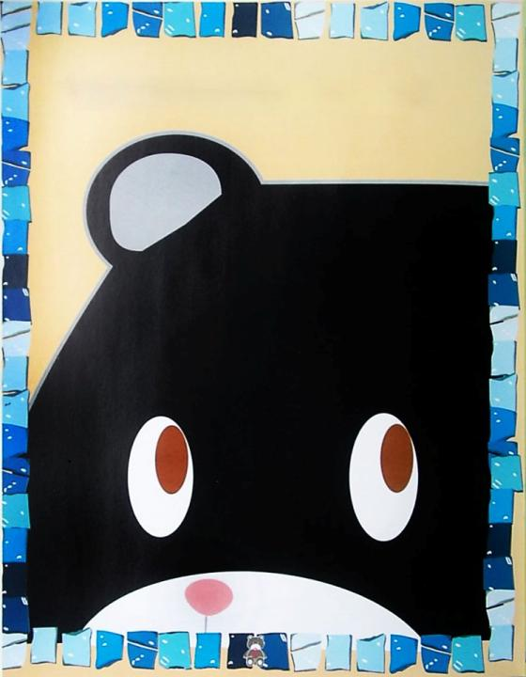
纯免费PPT即点即下载，无注册、无套路
http://gitppt.com
不信你试试（狗头）
熊熊的眼睛是棕色的

Slide 4
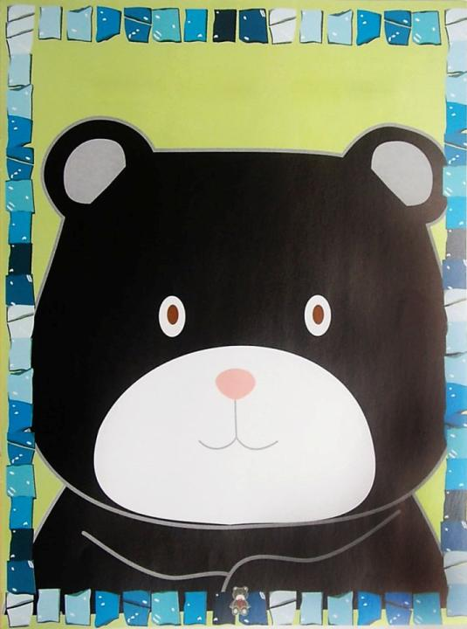
纯免费PPT即点即下载，无注册、无套路
http://gitppt.com
不信你试试（狗头）
熊熊的下巴是白色的

Slide 5
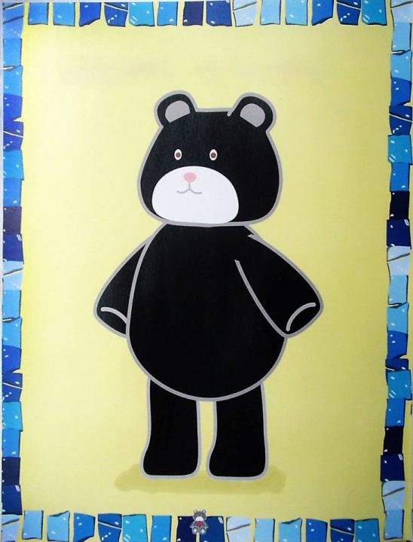
纯免费PPT即点即下载，无注册、无套路
http://gitppt.com
不信你试试（狗头）
熊熊的毛毛是黑色的

Slide 6
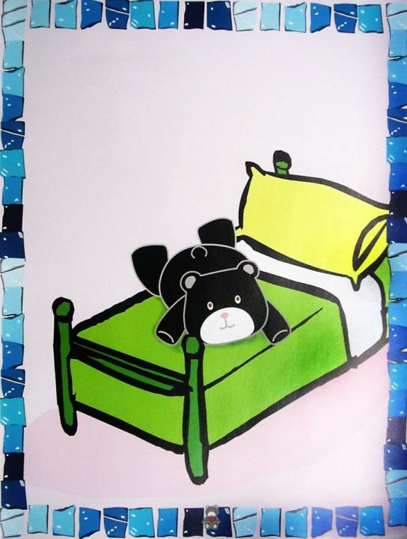
纯免费PPT即点即下载，无注册、无套路
http://gitppt.com
不信你试试（狗头）
熊熊的小床是绿色的

Slide 7
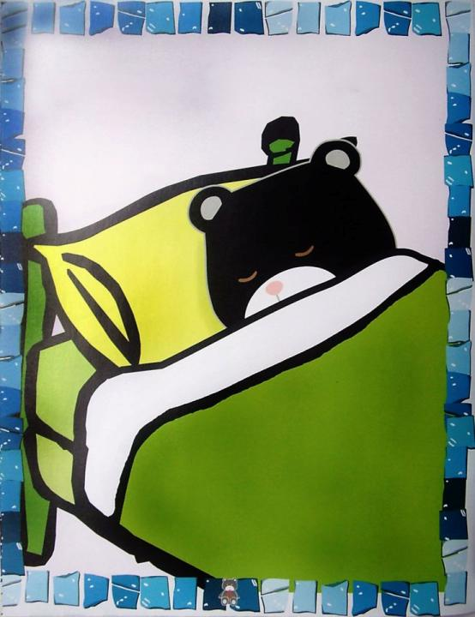
纯免费PPT即点即下载，无注册、无套路
http://gitppt.com
不信你试试（狗头）
熊熊的枕头是黄色的

Slide 8
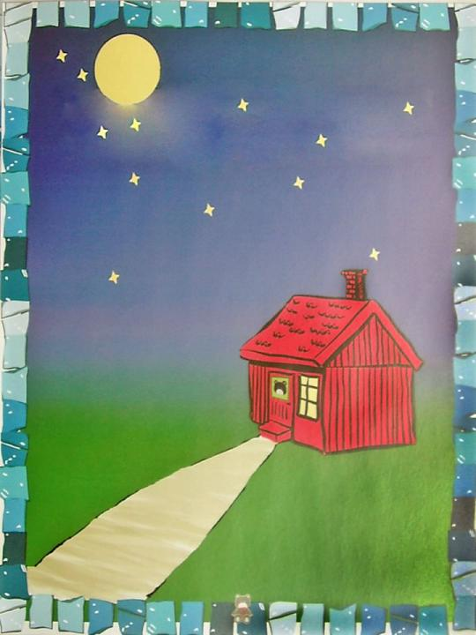
纯免费PPT即点即下载，无注册、无套路
http://gitppt.com
不信你试试（狗头）
熊熊的屋子是红色的

